Slide 1
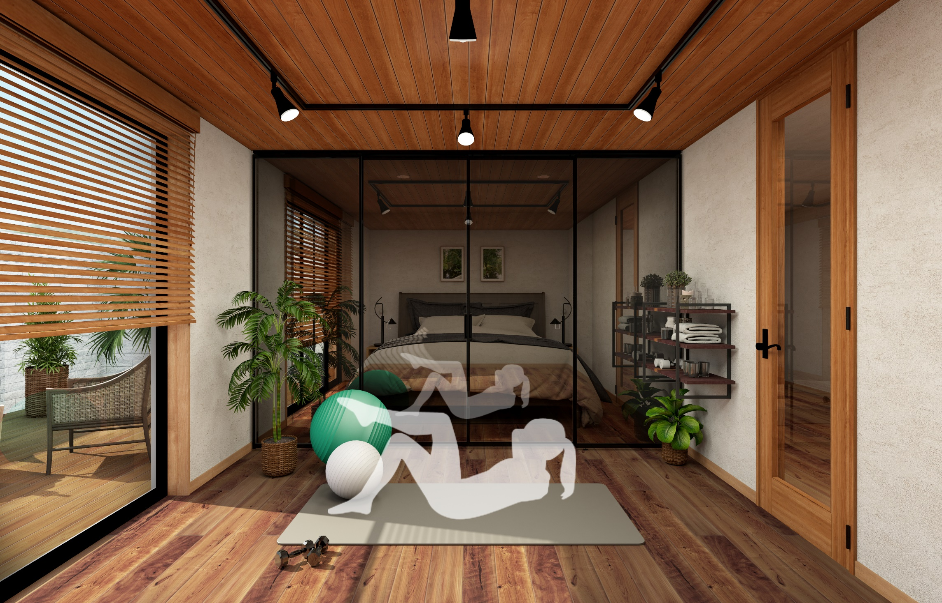
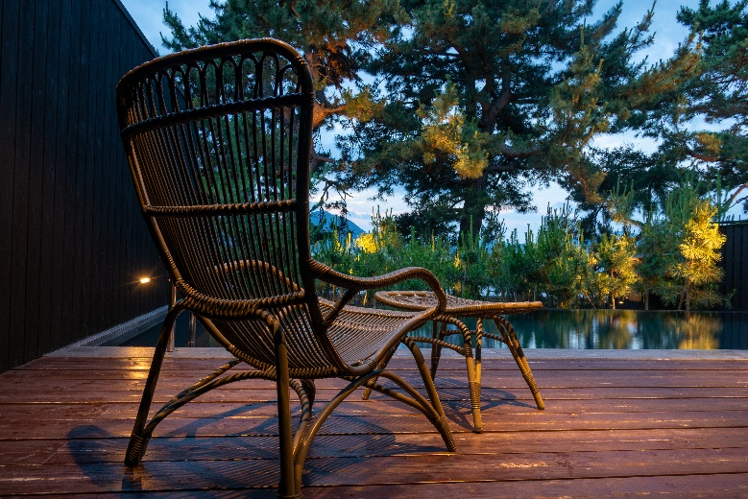
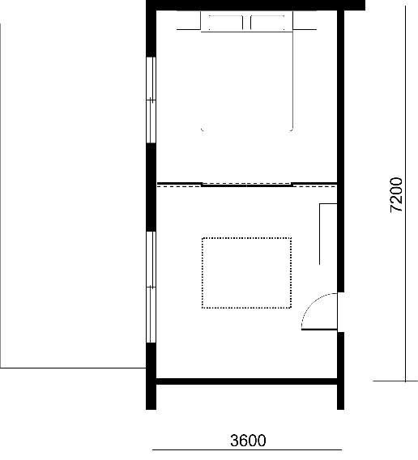
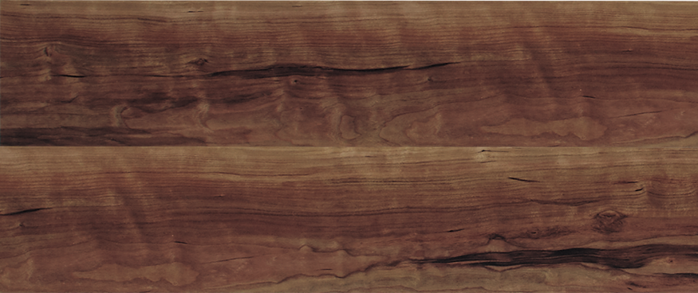
WELLBEING - COMFORT
W-CO-01
五感が研ぎ澄まされるような癒しのリゾート感覚で暮らしたい。
ラスティックチェリー×チェリーの高級感のある癒しのカラーリング。
天井の羽目板がベッドルームとの一体感を演出します。
ハーフミラーのドアで仕切られた空間は、自分と向き合う時間にピッタリ。
壁紙：品番FE76662（サンゲツ）
内装ドア：チェリー柄
幅木：チェリー柄
#癒しの時間、 #スピリチュアルメソッド、 #ヨガ、 #ピラティス
床材：チェリー柄

